Slide 1

Logistic Regression
Calcular probabilidades por cada categoría (0...1)
glm ( …, family = binomial )
Notes:
catogorias no tienen un order

Slide 2
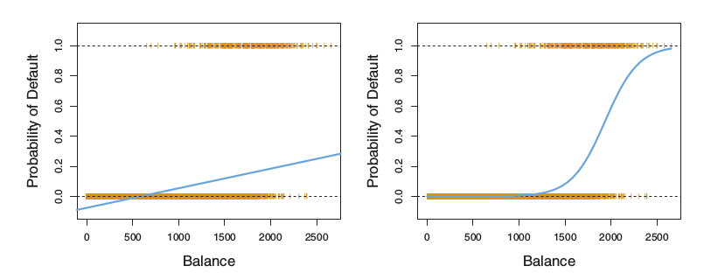
lm vs lr

Slide 3
Cómo seleccionar el cutoff?
depende el coste de False Positives vs True Negatives
Notes:
diagnostico de enfermedad:
enfermedad grave y tratamiento sin riesgo -> cutoff es pequeno
enfermedad pequeno y tratimento con riesgos -> cutoff es grande

